Slide 1
Основные алгоритмические структуры

Slide 2
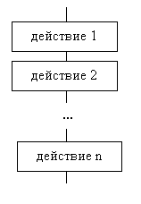
Структура следование — это структура, которая обеспечивает последовательное выполнение действий (операторов).
Блок-схема | Псевдокод | Turbo Pascal
 | действие 1 действие 2 … действие n | begin оператор 1 оператор 2 … оператор n end;
Алгоритмы, содержащие только структуру следование, называются линейными.

Slide 3
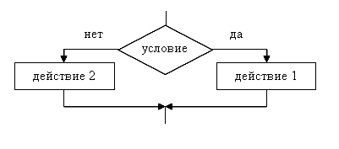
Структура разветвление — это структура, которая обеспечивает выбор одного из альтернативных путей работы алгоритма в зависимости от результата проверки условия (истина или ложь).
Блок-схема | Псевдокод | Turbo Pascal
 | если условие то действие 1 иначе действие 2 | if условие then оператор 1 else оператор2;

Slide 4
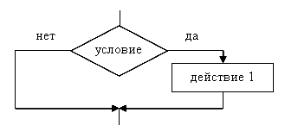
В частном случае может оказаться, что для одного из выбранных путей никаких действий предпринимать не нуж­но. Такая структура получила название обход.
Блок-схема | Псевдокод | Turbo Pascal
 | если условие то действие 1 | if условие then оператор 1;
Алгоритмы, содержащие структуру разветвление, называются разветвляющимися.

Slide 5
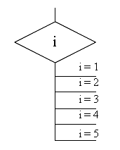
Обобщением разветвления является множественный выбор, когда в зависимости от значения переменной (i) выполняется одно из нескольких действий.
Блок-схема | Псевдокод | Turbo Pascal
 | выбрать i = 1: действие 1 i = 2: действие 2 i = 3: действие 3 i = 4: действие 4 i = 2: действие 5 | case i of 1: оператор 1; 2: оператор 2; 3: оператор 3; 4: оператор 4; 5: оператор 5; end;

Slide 6
Структура цикл — это структура, которая обеспечивает повторное выполнение действий.
Повторное выполнение операторов, или другими словами, циклическая работа операторов необходима для большинства программ. Оператор или группа операторов, повторяющаяся в цикле, называется телом цикла.
Различают три разновидности структуры цикл: цикл с предусловием, цикл с постусловием и цикл с параметром.

Slide 7
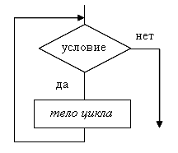
Цикл с предусловием (цикл-пока)
Блок-схема | Псевдокод | Turbo Pascal
 | пока условие повторять тело цикла | while условие do тело цикла

Slide 8
Цикл с постусловием (цикл-до)
Блок-схема | Псевдокод | Turbo Pascal
 | повторять до условие тело цикла | repeat until условие тело цикла
тело цикла
условие
да
нет
Основное отличие структуры цикл-пока от структуры цикл-до заключается в том, что в первом случае операторы тела цикла могут не выполняться совсем, тогда как в структуре цикл-до тело цикла должно обязательно выполняться хотя бы один раз.

Slide 9
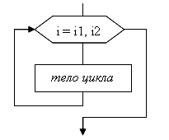
Цикл с параметром (цикл-для)
Блок-схема | Псевдокод | Turbo Pascal
 | для i от i1 до i2 повторять тело цикла | for i:=i1 to i2 do тело цикла

Slide 10
При выполнении этого цикла переменной i, называемой параметром цикла, присваивается
некоторое начальное значение i1. После этого проверяется условие i <= i2. Если это условие соблюдается, то выполняется тело цикла и параметр i увеличивается на единицу. Выполнение тела цикла и увеличение шага осуществляется пока верно неравенство i <= i2.
Цикл с параметром удобно использовать в тех случаях, когда число повторений (итераций)
операторов тела цикла заранее известно. Такие циклы называют итерационными.
Алгоритмы, содержащие структуру цикл, называются циклическими.

Slide 11
Установите соответствие между пословицей и алгоритмической структурой:
Пословица | Структура
Умный в гору не пойдет, умный гору обойдет.
Пройти огонь, воду и медные трубы.
Семь раз отмерь — один раз отрежь.
Готовь сани летом, а телегу зимой.
Куй железо, пока горячо.

Slide 12
КОНЕЦ УРОКА

